Slide 1

APRESENTAÇÃO
Santos Fc

Slide 2
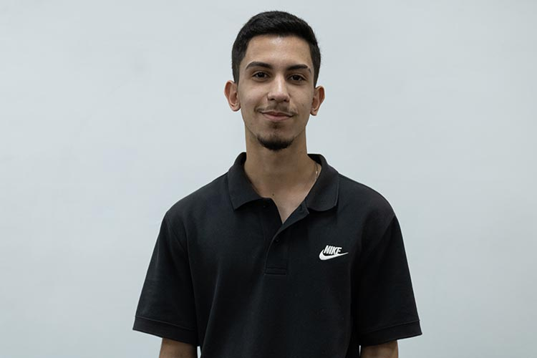
Nathan Cavalcante da Silva

Slide 3
Contextualizando
santos futebol clube
Quem fundou?
Conquistas e títulos
Ídolos
Momentos históricos

Slide 4
POR QUE O SANTOS ? Em que momento ?
Vídeo game
Paixão pelo futebol desde cedo
Descontração com os amigos
- MINHA ESSÊNCIA

Slide 5
CONHEÇA UM PEDAÇO DESTE MUNDO QUE EU ESTOU FALANDO!

Slide 6
Modelagem Lógica

Slide 7
DESAFIOS
SUPERAÇÕES
APIs
ChartJS
1 semestre em programação
Cronograma
Provas

Slide 8
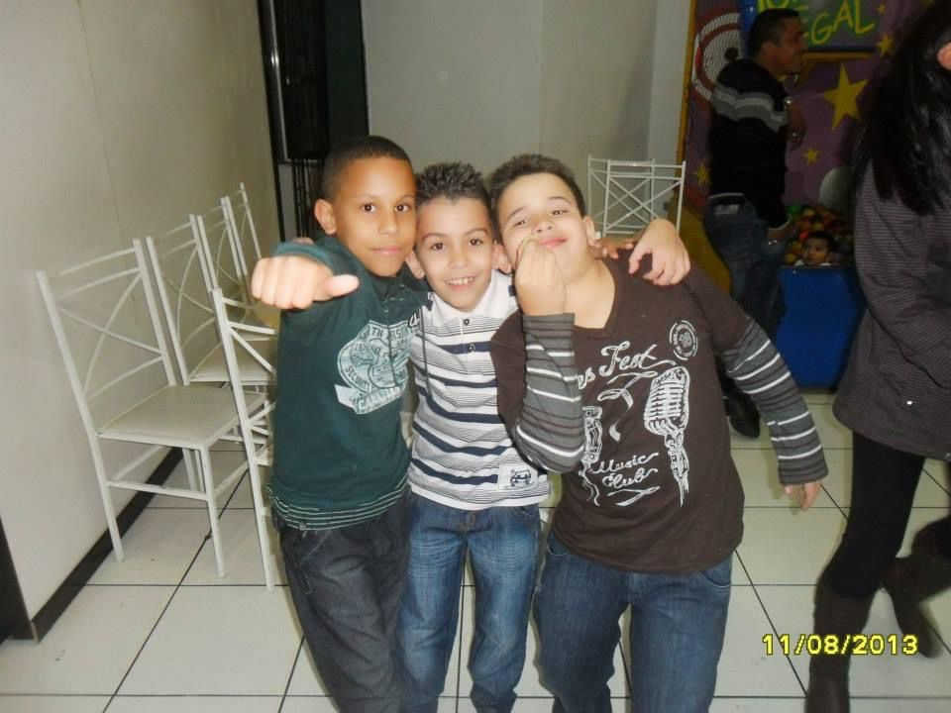
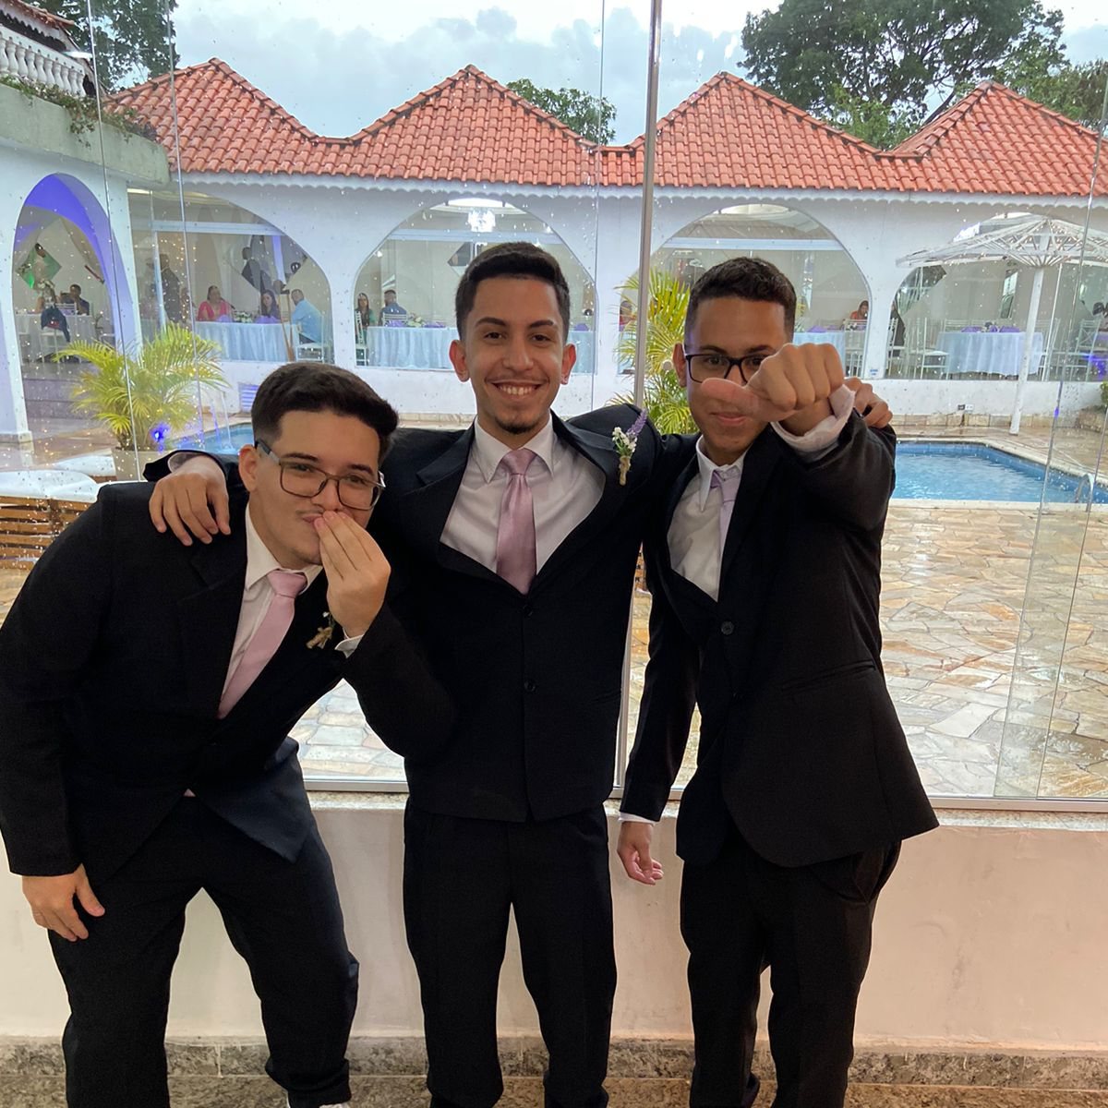
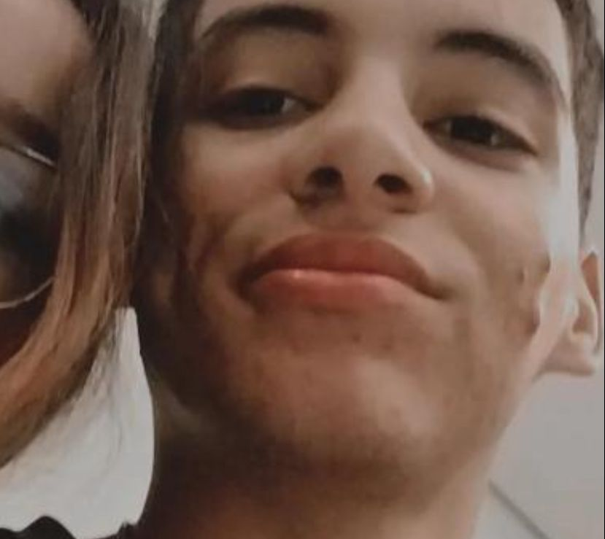
AGRADECIMENTOS!!

Slide 9
ISSO É SANTOS FC! MUITO OBRIGADO!! “nascer viver e no santos morrer é um orgulho que nem todos podem ter!” “enquanto um homem negro desafiar o sistema com uma bola no pé o santos viverá!!”

